Slide 1

אוגוסט פינגווין 2023
ברוכים הבאים!

Slide 2

נעים להכיר
ברוכים הבאים לאוגוסט פינגווין 2023, הכנס השנתי של עמותת "המקור"!
עמותת "המקור" הוקמה ב-2003, לקידום התוכנה החופשית והקוד הפתוח בישראל
עקרי מטרות העמותה (התקנון המלא: https://www.hamakor.org.il/about/):
לקדם, לעודד שימוש ולהגביר מודעות ליתרונות תוכנות חופשיות ופתוחות קוד בישראל
לשמש מסגרת-אב לארגונים לא-מסחריים, הפועלים לקידום תוכנות חופשיות ופתוחות-קוד ולסייע בהקמת ארגונים נוספים
לקדם שימוש בתוכנות חופשיות ופתוחות-קוד ככלי לצמצום פערים בחברה הישראלית
לעודד הסבתן והתאמתן לעברית וערבית של תוכנות קיימות
לעודד שימוש בתוכנות חופשיות ופתוחות-קוד בבתי הספר, באוניברסיטאות ובמוסדות-חינוך
להביא ולייצג אצל רשויות ממשל, כלי תקשורת וגופים אחרים את עניינם של התומכים בתוכנות חופשיות ופתוחות-קוד

Slide 3
נעים להכיר
קבוצות הפעילות שלנו:
פייקון ישראל
גופרקון ישראל
קבוצת "קור סי פי פי" (++CoreC)
קבוצת "באות"
קבוצת Statcraft
וכמובן - "המקור" עצמה, לעידוד קוד פתוח בישראל
במהלך השנים האחרונות עבדנו כדי להחזיר את העמותה לפעילות מלאה
כנס אוגוסט פינגווין 2023 הוא הראשון מזה 5 שנים
אנחנו מתכננים להמשיך להרחיב את הפעילות - ונשמח לעזרתכם!

Slide 4
חברי וועדת הביקורת
תומר בריסקר
מוביל טכנולוגי בחברת RedHat המקדמת קוד פתוח
חבר ועד המקור בעבר
מרצה בנושאי קוד פתוח
שי ברגר
חבר וועד המקור לשעבר, חבר וותיק בעמותה
ממייסדי PyCon IL
יועץ בחברת "קפלן קוד פתוח"
עמית אהרונוביץ'
-מפתח אלגוריתמים בחברת Satellogic
-חבר ועד המקור בעבר
-חבר עמותת המקור משנת 2007

Slide 5
חברי הוועד
משה נחמיאס
ממייסדי פייקון ישראל
ממארגני פייקון ישראל 2023
שני לויים
מפתחת בצוות storage בחברת Red Hat המקדמת קוד פתוח
מנהלת את תוכנית "באות לבירה" של קהילת באות, ובצוות הdiversity של כנס פייקון
ממנהלות פרוייקט ROSE של חברת Red Hat ללימוד פייתון לילדי חטיבה מטירה ורעננה
אביב סלע
מפתח בחברת וויקס
ממארגני כנס פייקון ישראל 2023

Slide 6
חברי הוועד
עידן מיארה
מפתח בחברת ויה תחבורה (הטכנולוגיה שמאחורי "בבל דן").
תורם ומקדם קוד פתוח בפייתון ובעולם הGIS.
ענבל לוי
מפתחת ++C בחברת Millennium
פעילה בארגון כנס ++CoreC בישראל
פעילה בארגון כנסי ++C בעולם (שפה בתקן פתוח, כלים וספריות OS) ובתקן ++C
מקדמת OS, שיתוף ידע ו-Diversity, פעילה בפרויקטי OS וספריות ++C

Slide 7
פעילים נוספים
עו"ד יהונתן קלינגר
מסייע לעמותה מזה שנים רבות בנושאים משפטיים (בהתנדבות!)
רו"ח רחלי קלינגר
רואת החשבון של העמותה מזה מספר שנים

Slide 8



תודה!
הכנס בחסות:
וכמובן, תודה לפעילים ולמתנדבים שלנו, בלעדיכם הכנס לא היה קורה!

Slide 9
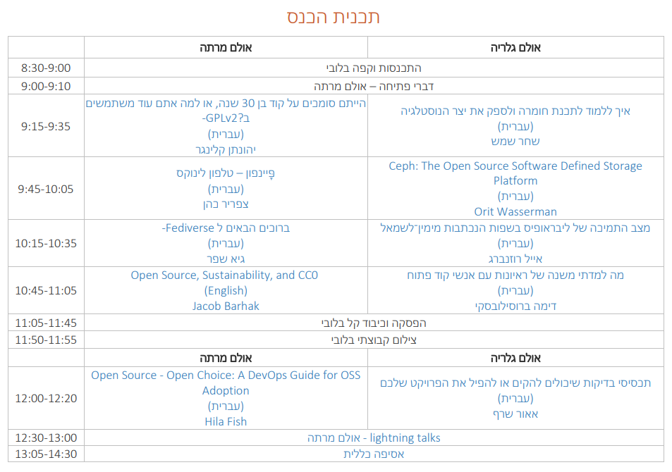
לוח זמנים
כאן אתם נכנסים לתמונה!
מפגש חברתי (לא רשמי) ב"שניט"
14:30

